Slide 1
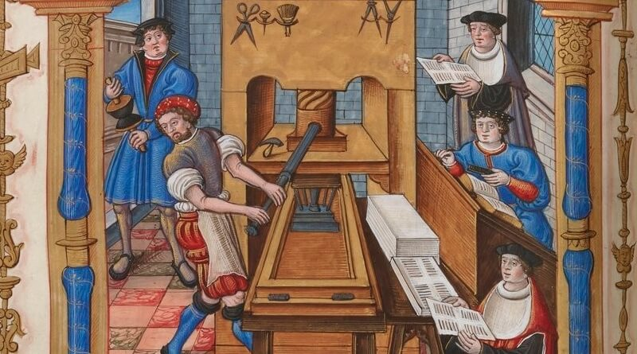
České cestopisy a počátky knihtisku. Příklad Traktátu o zemi svaté (1498)
PVP Cestopisy českého středověku, FF UK, 4. 5. 2021

Slide 2
Literatura (obecně ke knihtisku)
Petr Voit, Encyklopedie knihy, Praha 2006
Petr Voit, Český knihtisk mezi pozdní gotikou a renesancí (2 díly), Praha 2013 a 2017
Kamil Boldan, Počátek českého knihtisku, Praha 2018
Emma Urbánková, Knihopis českých a slovenských tisků od doby nejstarší až do konce 18. století, díl I. Prvotisky, Praha 1994
Česká kniha v proměnách staletí, ed. M. Bohatcová, Praha 1990
Leo Kohút (ed.), Mikuláš Bakalár Štetina, Bratislava 1966
Pravoslav Kneidl, Spis o nových zemích a Novém světě…, Praha 1981

Slide 3
Bernhard of Breydenbach: Peregrinatio in Terram sanctam a jeho vydání
Bernhard von Breydenbach (ca. 1440-1497) – dean in Mainz
1483-1484 – travels to the Holy Land with Johannes von Solms and others
Prints and translations:
1486 Mainz (Lat., High German) – E. Reuwich
1486 Haarlem (Dutch)
1487 Strassburg (High German)
1488 Mainz (Dutch)
1488 Lyon (3x French, Nicolas Le Huen)
1488 Mainz (Lower German) – E. Reuwich
1489 Paris (Fr.)
1490 Speyer (Lat.)
1492 Mainz
1498 Zaragoza (Spanish)
1498 Delst (Dutch)
1500 Bologna (Italian)
1503 Speyer (Lat., High German)
1505 Speyer (Lat.)
1517 Lyon (Fr.)
1517 Paris (Fr.)
33 other editions in 16th-18th c. (22 in It. In Venice; 1 ed. in Polish 1610)
+ several manuscript copies in 15th and 16th c.

Slide 4
Bernhard von Breydenbach v českých knihovnách (Praha, Klementinum)
41. C. 1, Peregrinatio in terram sanctam (lat.), 1486 Mohuč
41. E. 28. adl. 1, Peregrinatio in terram sanctam (lat.), 1490 Špýr
41. F. 47. adl. 3, Peregrinatio in terram sanctam (lat.), 1486 Mohuč
41. E. 8, Peregrinatio in terram sanctam (lat.) 1486 Mohuč
41. F. 6, Des sainctes peregrinationes de iherusalem (fr.) 1488 Lyon
44. C. 40, Die heyligen reyssen gen Jherusalem (něm.) 1502 Špýr
Cheb 06/039, Peregrinatio in terram sanctam (lat.) 1486 Mohuč
Teplá B 64, Peregrinatio in terram sanctam (lat.) 1490 Špýr
Teplá C 1 adl. 2, Peregrinatio in terram sanctam, germ (něm?) 1486 Mohuč

Slide 5
Bernhard von Breydenbach v českých knihovnách (zbytek)
Praha, KNM, 69 B 11, Peregrinatio in terram sanctam 1502 Špýr
Praha, Strahov, DR IV 37/c, Život Mohamedův , 1498 Plzeň
Olomouc, VK, II 47. 902, Opusculum sanctarum peregrinationum ad sepulcrum Christi, 1486 Mohuč
Olomouc, VK, II 48. 194 tisk Opusculum sanctarum peregrinationum ad sepulcrum Christi , 1490 Mohuč
Plzeň, Západočeské muzeum, 502 F 1 , Peregrinatio in terram sanctam, 1490 Špýr

Slide 6
Breydenbach – titulní list
Die heyligen reyβen gen Jherusalem zuo dem heiligen grab (Mainz 21. 6. 1486)

Slide 7
Die heyligen reyβen gen Jherusalem zuo dem heiligen grab (Mainz 21. 6. 1486), fol. 19v-20r (veduta Korfu)

Slide 8
Rytina kostela Božího hrobu
Die heyligen reyβen gen Jherusalem zuo dem heiligen grab (Mainz 21. 6. 1486), fol. 30r

Slide 9
Zvířata ve Svaté zemi
Itinerarium Hierosolymitanam in terram sanctam (Moguntiae 1486),

Slide 10
Breydenbach - obsah
Dedikace, předmluva, obsah
I) Inicium huius peregrinationis a solo natali usque Venecias 16
Descriptio processus transmarini ex Veneciis usque in Terram Sanctam 26
Popis poutě ve Svaté zemi 65
Compendiosa terre sancte descriptio et singulorum locorum 88 (BMS)
De moribus, ritibus et erroribus eorum qui sancta loca inhabitant 129
Luctuosa oratio super desolatione Terre Sancte 196
II) Pouť ke Svaté Kateřině 216
Seznam ostrovů z Benátek až k Rhodu 277
Slovníček latinsko-arabský 279
historias prefantiuncula 281
De regimine peregrinatium in transmare 305 (lékařské rady)

Slide 11
Traktát o zemi svaté
Knihovna Národního muzea 25 E 8 (32 fol., 2 chybějí)
Knihovna premonstrátské kanonie Strahov DR IV 37/5 (fragm.)
Cyrill A. Straka, Nález dosud nezvěstných prvotisků v knihovně Strahovské, in: Časopis musea král. českého 86, 1912, s. 209–219
Lenka Koutníková, Český prvotisk: „Traktát o zemi svaté“, in: Časopis čs. knihovníků 3, 1924, s. 191–196
Jaroslav Svátek, Traktát o zemi svaté (1498). Staročeská adaptace cestopisu norimberského měšťana Hanse Tuchera, Listy filologické 140/1–2, 2017, p. 91–141

Slide 13
Prolog TZS
Léta od porodu panenského T(isícého) CCCC. LXXXII. v pondělí dne šestého měsiece máje, my, kněz Mikuláš, kanovník řezenský, a Jan, měštěnín normberský, vyjeli sme z Normberka ve jméno božie tiem úmyslem prostě pro milého boha a spasenie našie duše a pro žádnú marnú chlúbu ani s které všetečtnosti, abychom ohledali svatá miesta, a zvláště ty miesta a krajiny, v nichž pán Ježíš v svém svatém člověčenství obyt měl a divy činil a potom veliké a ukrutné muky trpěl a umřieti pro naše spasenie ráčil. A zvláště k božiemu hrobu do Jeruzaléma a dále do Jericho a k Jordánu až do Mrtvého moře tu jiezdu vzeli sme předse a splnili i dokonali s pomocí boží a zase se vrátili do Normberga

Slide 14
Prolog TZS
6 května 1482

Slide 15
Prolog TZS
6 května 1482
Kněz Mikuláš, kanovník řezenský

Slide 16
Prolog TZS
6 května 1482
Kněz Mikuláš, kanovník řezenský
Jan, měštěnín normberský

Slide 17
Prolog TZS
6 května 1482
Kněz Mikuláš, kanovník řezenský
Jan, měštěnín normberský
Bernhard z Breydenbachu
25. dubna 1483
Oba jmenované neuvádí
1482: Paul Walther von Güglingen

Slide 18
Kněz Mikuláš, kanovník řezenský
Nikolaus Sturm – kanovník kapituly Unser Liebe Frau zur Alten Kapelle in Regensburg
J. Schmid: Die Geschichte des Kollegiatstiftes U. L. Frau zur Alten Kapelle in Regensburg, Regensburg 1922, s. 124

Slide 19
Hans Tucher, měštěnín normberský
Hans Tucher VI. (starší) 1428-1491
Nejvyšší purkmistr, člen malé rady v Norimberku
1479-1480 pouť do Svaté země a do Egypta
Cestopis: Die Reise ins Gelobte Land
vyd. Randall Herz, Wiesbaden 2002

Slide 20
Die Reise ins Gelobte Land
6 přípravných rukopisů - autografy (z toho 2 opisy)
22 rukopisů z 15. a 16. stol.
Tisky:
1482 Augsburg - Johann Schönsperger
1482 Nürnberg - Konrad Zeninger
1482² Augsburg - Johannes Schönsperger
1483 Nürnberg - Konrad Zeninger?
1484 Straßburg - Heinrich Knoblochtzer
1486 Augsburg - Anton Sorg
1489 Nürnberg – Max Ayrer (část)

Slide 21
Tucher a TZS: porovnání prologů
(339-340) Nach Cristi vnsers lieben Heren gepurt M cccc lxxix jar am dorstag, der do was der sechst tag deß monetz may, pin jch Hanns Tucher, burger vnd die zeyt einer deß kleineren ratz der stat Nuremberg, meines alter einvndfunfczig jare vnd funf wochen, doselbst außgezogen jn dem namen des almechtigen Gottes jn willen vnd meynung alleyn vmb Gotes ere vnd meiner sele selikeyt vnd keÿnes rumes, furwiczes noch ander leichtuertikeyt willen, die heiligen stete vnd besunder die ende, do Christus Jhesus vnser seligmacher jn seiner heiligen menschheit sein leben vnd wesen gehabt, gewandelt, gotliche wunderwerck erzaigt vnd, vmb vnsers hails willen, sein manigueltigs piners leiden, marter vnd tod geliden, vnd sein erlich leiplich begrebnuß erwelt vnd gehabt hat, besunder sein Heiliges Grab zu Jherusalem, vnd furbaß andere seiner lieben heiligen rastung zubesuchen.
(1v-2r) Léta od porodu panenského tisícého CCCC. LXXXII. v pondělí dne šestého měsiece máje, my, kněz Mikuláš, kanovník řezenský, a Jan, měštěnín normberský, vyjeli sme z Normberka ve jméno božie tiem úmyslem prostě pro milého boha a spasenie našie duše a pro žádnú marnú chlúbu ani s které všetečtnosti, abychom ohledali svatá miesta, a zvláště ty miesta a krajiny, v nichž pán Ježíš v svém svatém člověčenství obyt měl a divy činil a potom veliké a ukrutné muky trpěl a umřieti pro naše spasenie ráčil. A zvláště k božiemu hrobu do Jeruzaléma a dále do Jericho a k Jordánu až do Mrtvého moře tu jiezdu vzeli sme předse a splnili i dokonali s pomocí boží a zase se vrátili do Normberga.

Slide 22
Cesta po moři z Benátek do SZ podle TZS
Parenzo (Poreč)
Zara (Zadar)
Ragusa (Dubrovník)
Korfu (Korsim)
Morea (Peloponés), Candia (Kréta)
Rhodos
Kypr

Slide 23
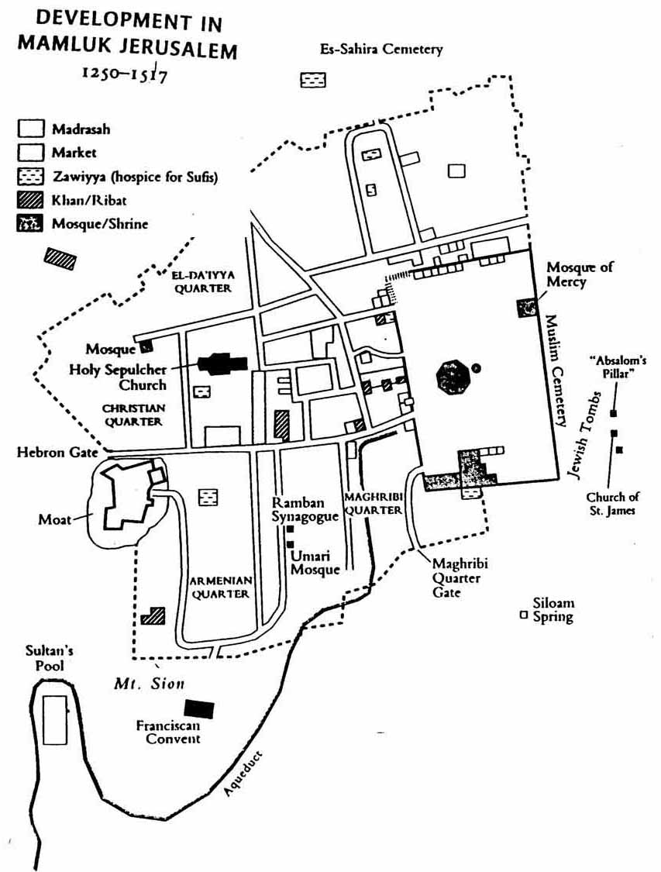

Slide 24
Pouť ve Svaté zemi (srovnání)
Tucher: Jaffa, Jeruzalém, Betlém, Jordán, Gaza, Sinaj, Káhira, Alexandrie
TZS: Jaffa, Jeruzalém, Betlém, Jordán, návrat do Evropy

Slide 25
Kostel Božího hrobu

Slide 26
Bernard von Breydenbach – kostel Božího hrobu

Slide 28
Křížová cesta
1 Pilátův dům – odsouzení,
2 Ježíš bere kříž
3 První pád
4 potkává matku svou
5 Šimon z Kyrény
6 Veronika
7 Druhý pád
8 Dcery Jeruzalémské
9 Třetí pád
10-14 Ukřižování, sejmutí, uložení do hrobu

Slide 29
Křížová cesta v TZS 1

Slide 30
Šalamounův chrám v TZS

Slide 31
(19v) V tom domu pán Ježíš mrskán, svázán, bit a trnovú korunú korunován a k smrti odsúzen. A do toho domu pútníkóv nepustie, leč by který daroval pohany.
Před tiem domem jest odpustkóv VII let a VII karén.

Slide 32
Náštěva Pilátova domu
(415-416) Jn demselben hauß Pÿlatj jst der almechtig Goit gegeyselt, gepunden, geschlagen vnd mit der durnen kron gekronet vnd zu dem tod verurteylt worden. Jn dem hauß jst volkumener ablaß, vnd die pilgram lest man nit darein, wiewol jich mit meiner geselschaft darjnnen waß. Das geschah aber nach dem die andern pilgram alle weck waren vber ettlich tag durch sunder heymlich hylff der heyden, alß hernach dauon geschriben wirdt. Vor dem hauß Pylati jst ablas vij jar vnd vij karren.
(19v) V tom domu pán Ježíš mrskán, svázán, bit a trnovú korunú korunován a k smrti odsúzen. A do toho domu pútníkóv nepustie, leč by který daroval pohany.
Před tiem domem jest odpustkóv VII let a VII karén.

Slide 33
Klášter s kočkami u ostrova Kypru
(367) Jtem nit ferr von Limiso ligt auch ein deine rÿfir. Die ist souol vnreyns gewurems, das nyemant do gewonen mag, dann ein closter ist aldo. Do haben die munch vil kaczen, die teglich gen veld lauffen vnd viI gewurems fohen vnd abthun. Also haben sie jm closter ein glocken, wenn sie die lewtten, so kummen die kaczen dar geloffen auß dem veld vnd nemen jr speyß vnd lauffen darnach wyder auß zu veld.
Jtem peÿ Limiso sein groß weld mit eytel pawmen, die Sant Johanns prot tragen.
(4v–5r) A na tom Ciperu nedaleko od Waffa leží malý ostrovec na L mil, ješto jest pln nečistých červóv a hadóv, že žádný tu bydleti nemuož. Než jest tu jeden klášter a ti mniši mají mnoho koček velikých, ješto každý den běžie na pole a ty červy honie a dávie. A mají v tom klášteře zvon. Když veň zazvonie, tehdy kočky zase běžie do kláštera a svój pokrm berú a pak zase po polech běžie.
Okolo toho města Limizo jsú lesi velicí. A to dřievie nese svatého Jana chléb.

Slide 34
Popis Mrtvého moře
A nedaleko odtud jest Mrtvé moře, kde se propadlo pět měst Sodoma a Gomorra. A jest to moře zdéli na VIII mil německých. A pravie, že to moře na některých miestech jest beze dna. A také na mnohých miestech uzřie tu staré zdi. A šeredně smrdí okolo toho moře. Však sú tu stromové a nesú veliké ovoce jako jablka, ale když je češí, tehdy sú vnitř plné prachu a zlého smradu. A sú ty krajiny všecky prokleté pro jich veliké hřiechy. (29r-29v)

Slide 35
Theriac, neboli dryák
„A při tom Mrtvém moři lapají ten jedovatý had jménem thirus, od kteréhož driák jméno má a s něho se dělá.“ (TZS, fol. 29v)
„An diesem todten mere wirt auch gefangen die vergifte slange, thÿrus genant, davon der tÿriaca, den das gemeyn volck jn deutscher zungen trÿackers nennet,gemacht vnd geheissen jst.“ (Tucher, s. 458)
Získávání theriacu vyobrazené ve spisu Hortus sanitatis, tisk 1491

Slide 36
Pokoutné získávání theriacu
„Wiewol man andere vergiffte wurem zu Venedig vnd anderßwo an des thiro stat nympt, so jst doch thiro der wurem das gerechtest.“ (Tucher, s. 459)
„Ačkolvěk v Benátkách jiné červy k tomu berú miesto tira.“ (TZS, fol. 30r)
Tacuinum sanitatis (Porýní, pol. 15. stol.), BnF, Ms. Lat. 9333, fol. 51v

Slide 37
Mikuláš Bakalář - cestopisy
Traktát o zemi svaté (1498)
Život Mohamedův (1498)
Vespucci: Spis o nových zemích… (1506)
Mandeville: Knížka o putování jeho po světě… (1513)

